Slide 1
Управление образования администрации Сергиево - Посадского городского округа Московской области МБОУ «Средняя общеобразовательная школа №19 имени Героя Советского Союза М.К. Нехаева»
Презентация по самообразованию
по теме: «Использование игровых технологий в формировании математических представлений у старших дошкольников»
Выполнила: Бурова Е.С.
2024 год

Slide 2
Актуальность темы
Использование игровых технологий обусловлено социальной потребностью в повышении качества образования в детских образовательных учреждениях и практической потребностью в использовании в ДОУ современных образовательных программ. С введением Федерального государственного образовательного стандарта дошкольного образования использование игровых технологий в образовательном процессе детского сада поможет расширить возможности внедрения в педагогическую работу современных методических разработок, а также будет способствовать целенаправленному формированию математических представлений. Игра, как ведущий вид детской деятельности, в том числе математического содержания, несет в себе информацию, которая очень близка и понятна дошкольнику. С помощью игр дети получают познавательный заряд, вызывающий у детей желание действовать, играть.

Slide 3
Цель: обосновать и разработать систему дидактических игр для развития математических представлений детей старшего дошкольного возраста. Объект – процесс развития математических представлений дошкольников.
Предмет – дидактические игры, как средство развития математических представлений у детей дошкольного возраста.

Slide 4
Реализация поставленной цели, предмета и объекта исследования предполагает решение следующих задач:
1. Проанализировать научную литературу по теме исследования 2. Провести анализ программ для дошкольных образовательных организаций по развитию математических представлений. 3. Выявить значение игры в развитии математических представлений 4. Подобрать диагностический инструментарий для исследования уровня развития математических представлений. 5. Опытно-поисковым путем проверить результативность использования комплекса дидактических игр.

Slide 5
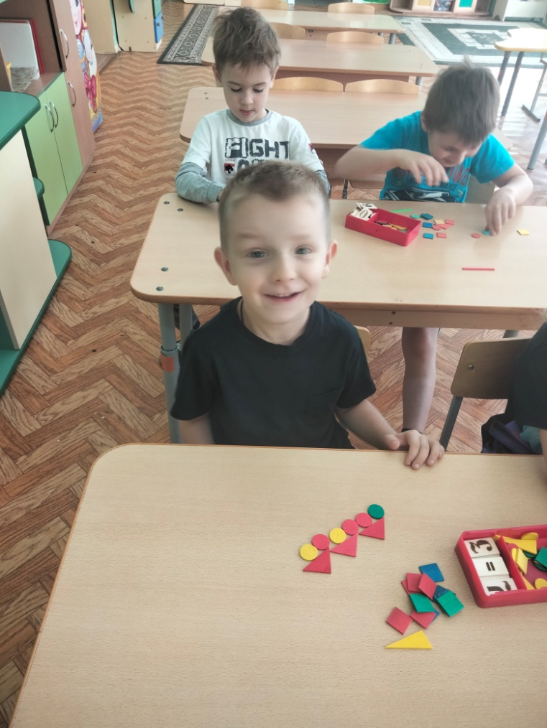
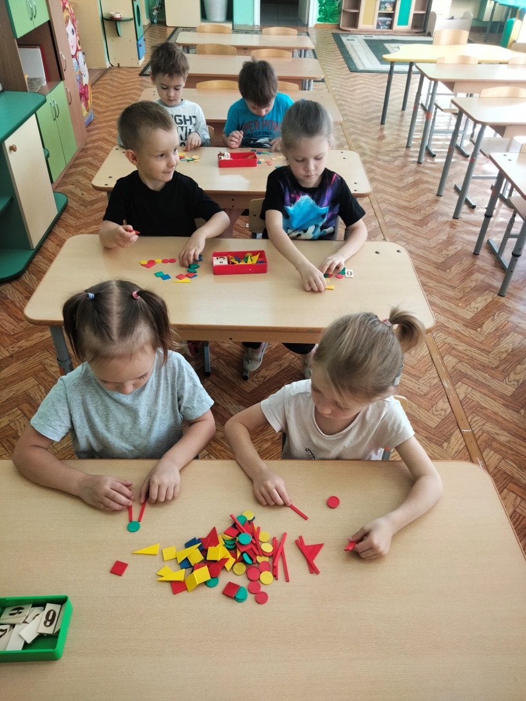
Работа с детьми

Slide 6
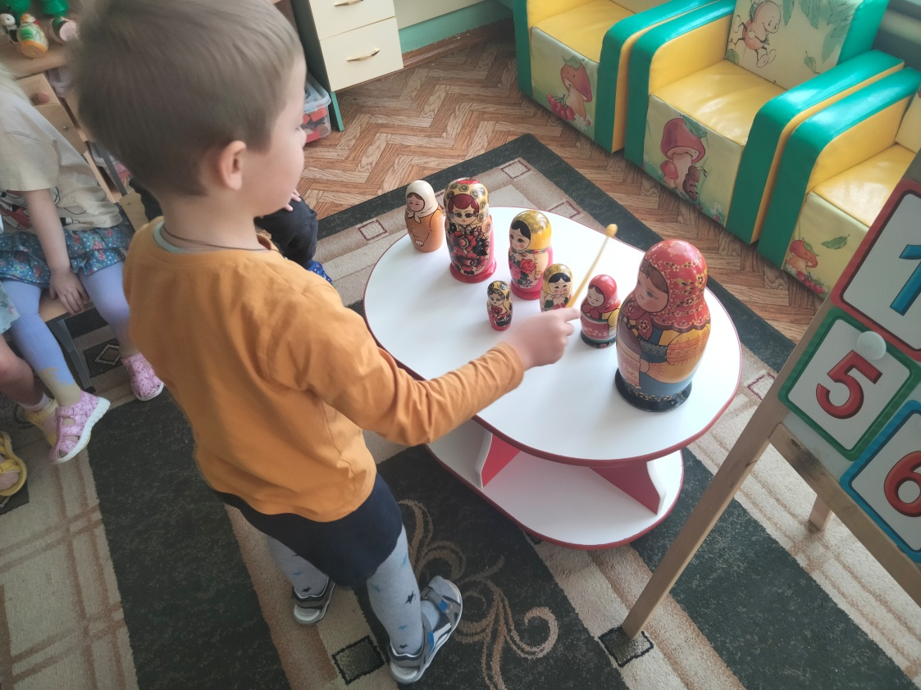
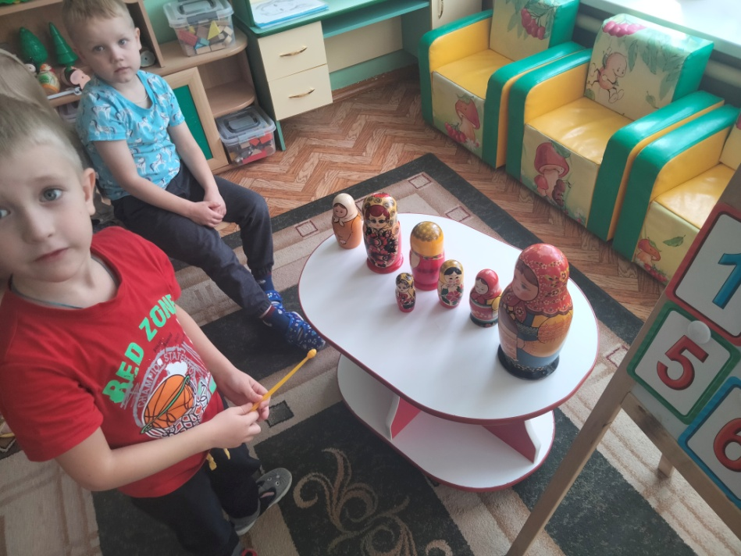
Работа с детьми

Slide 7
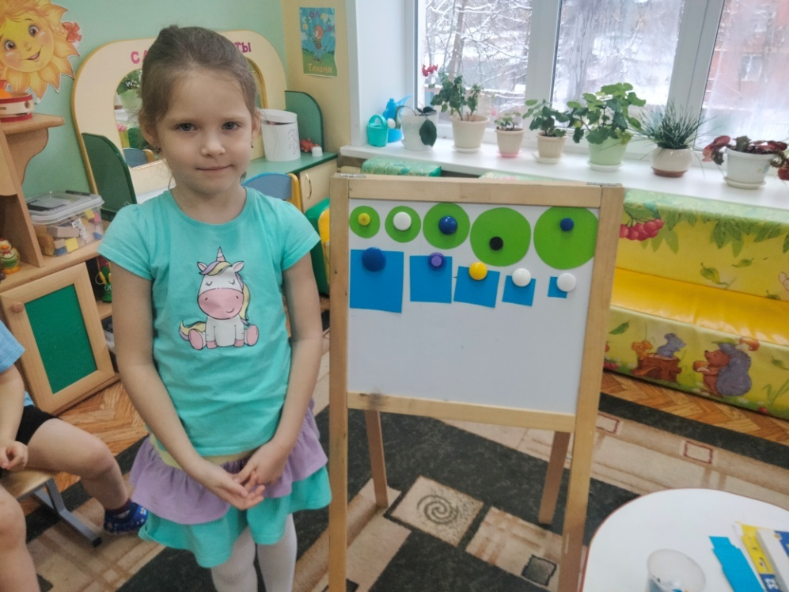
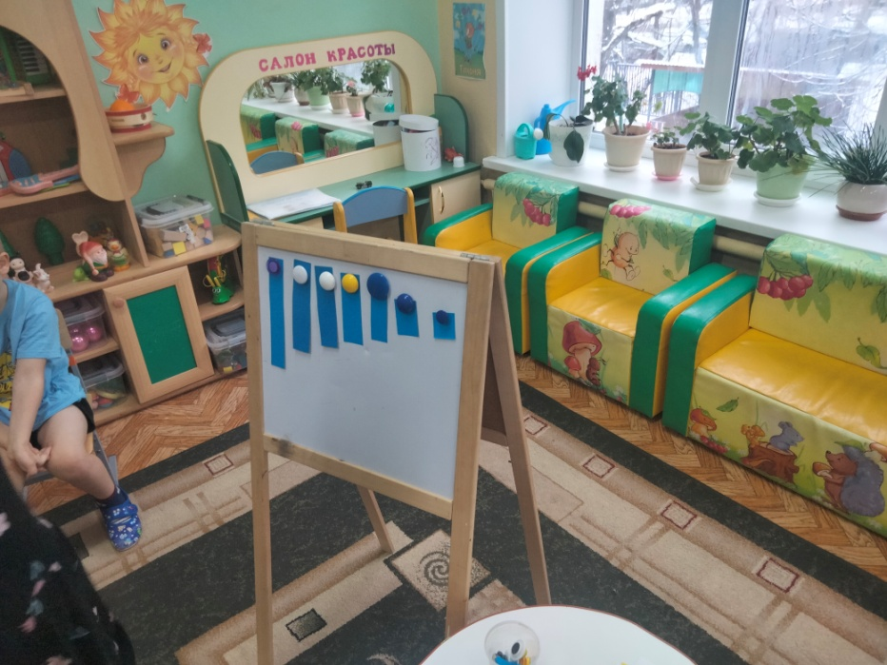
Работа с детьми

Slide 8
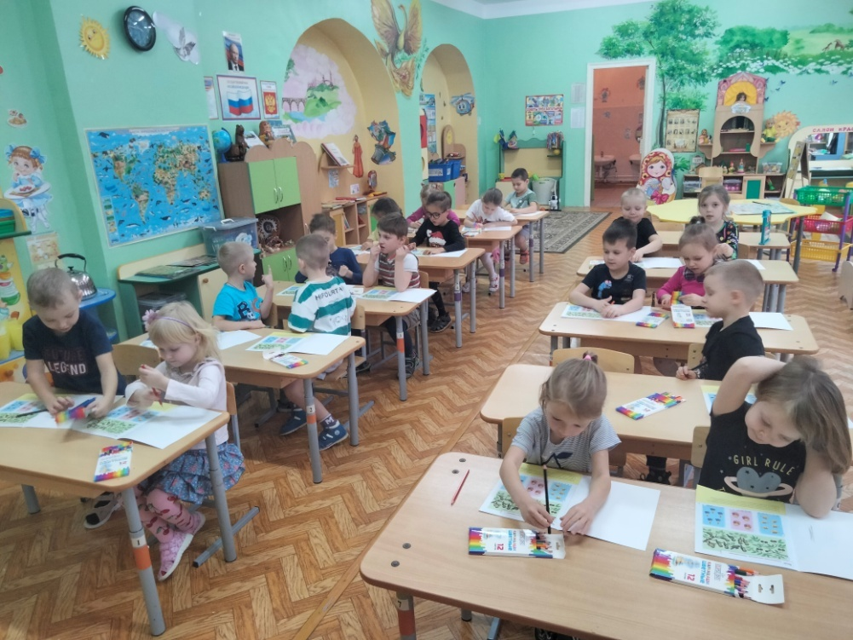
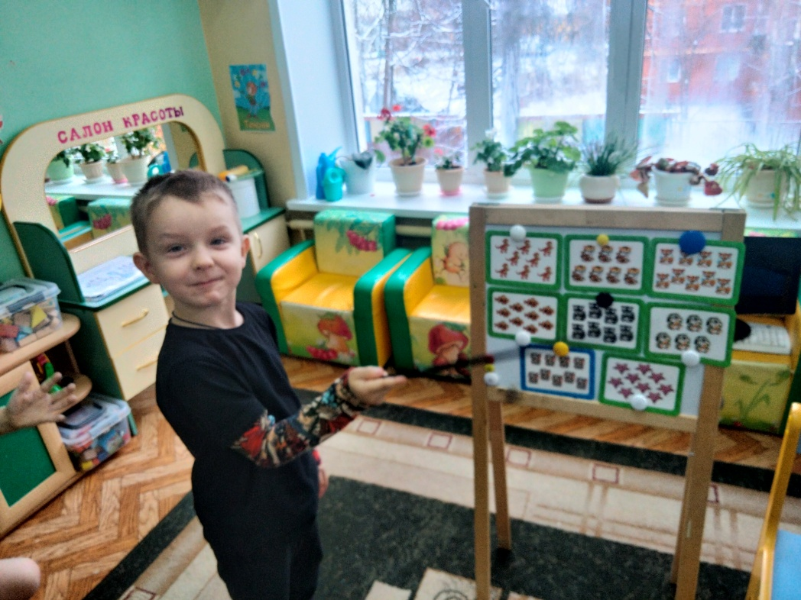
Работа с детьми

Slide 9
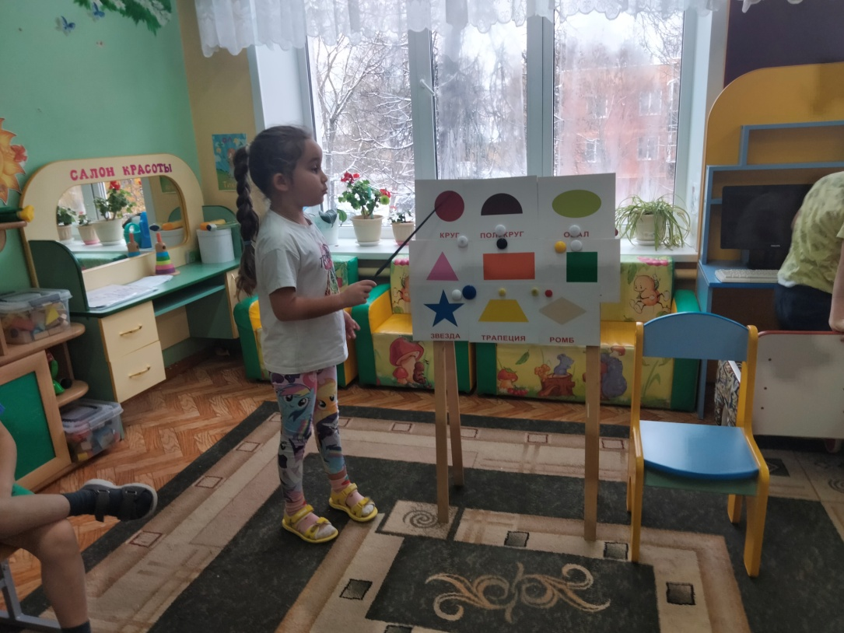
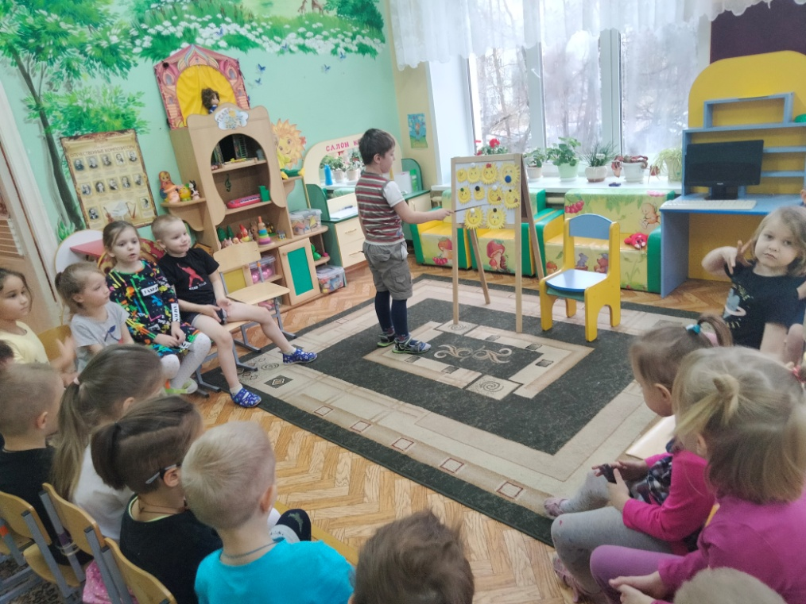
Работа с детьми

Slide 10
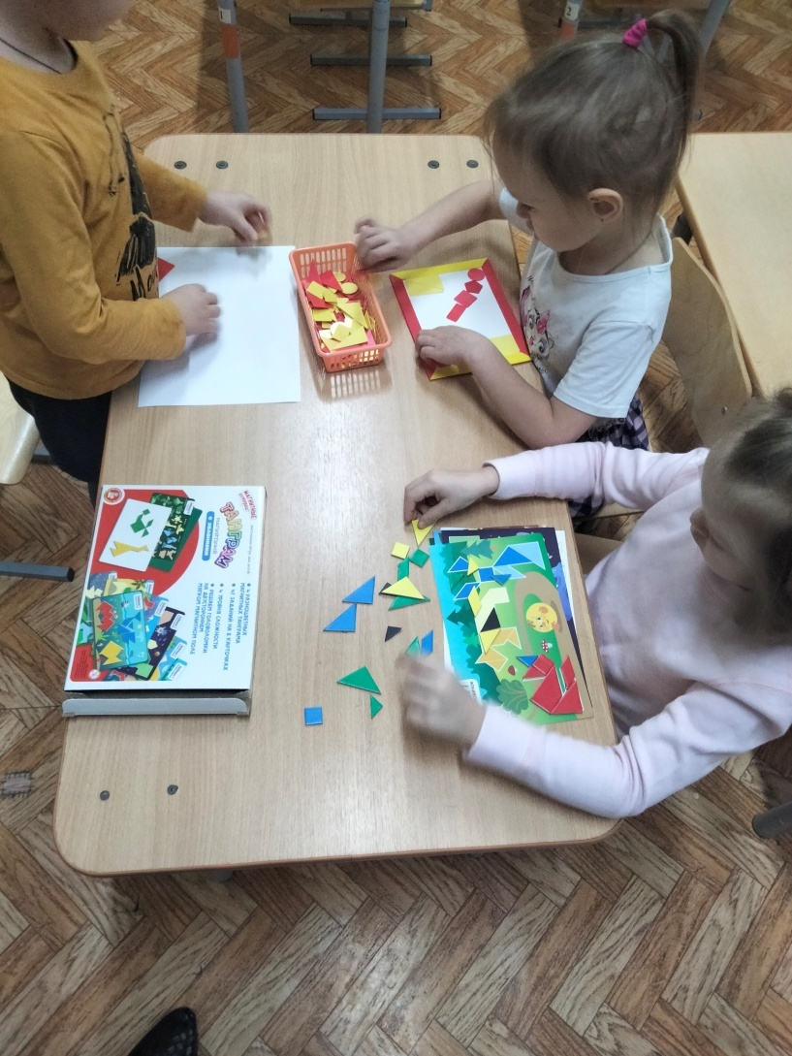
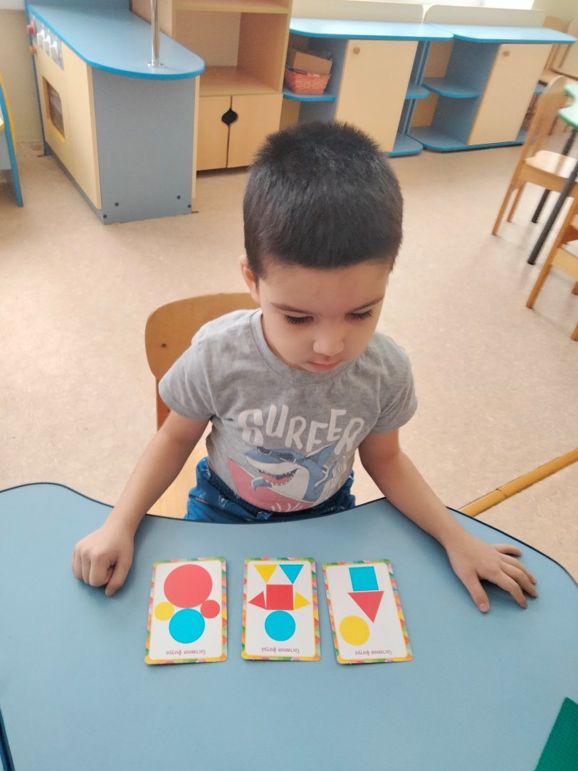
Работа с детьми

Slide 11
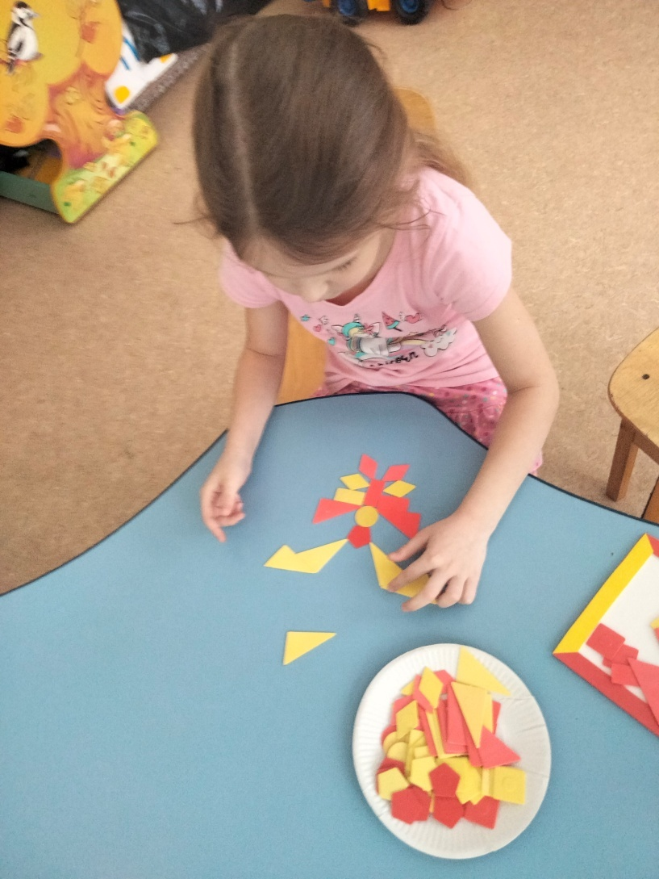
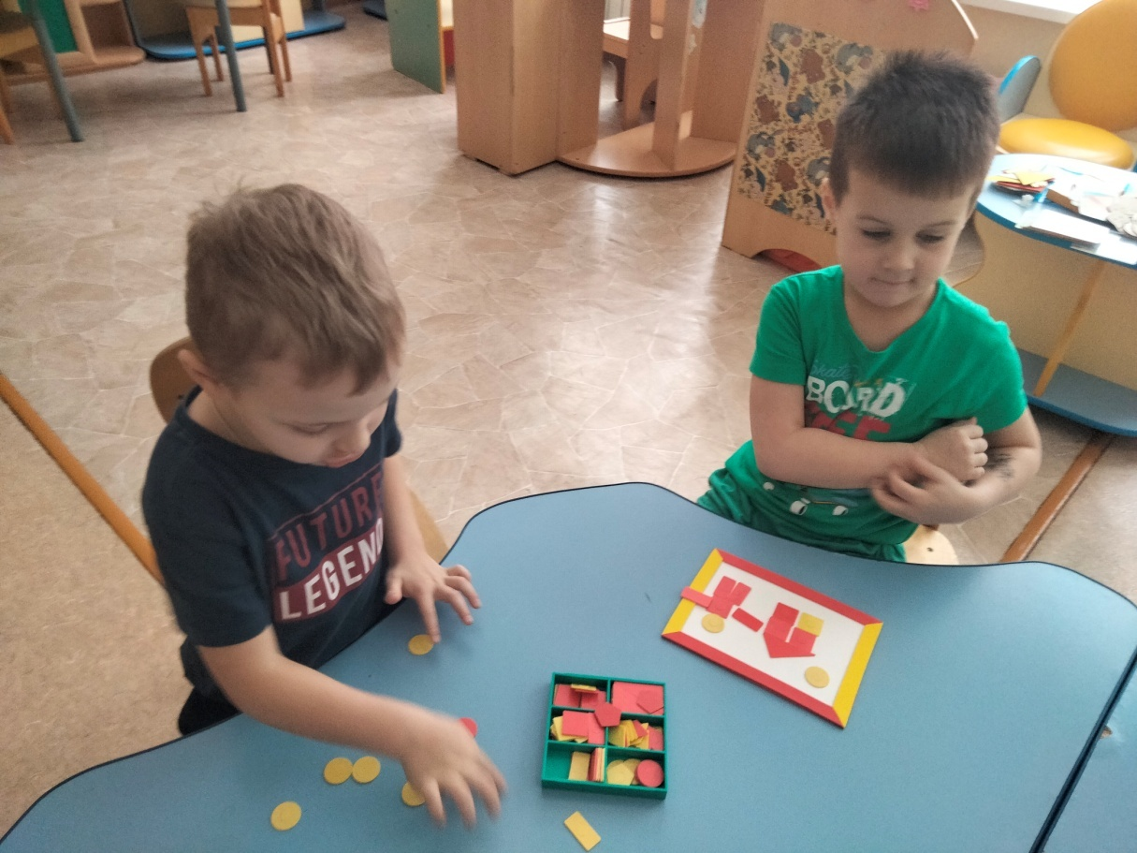
Работа с детьми

Slide 12
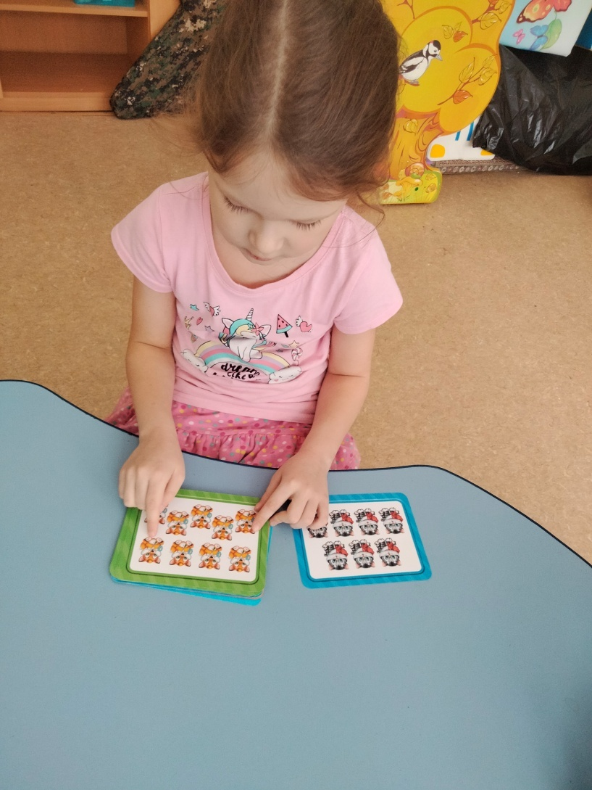
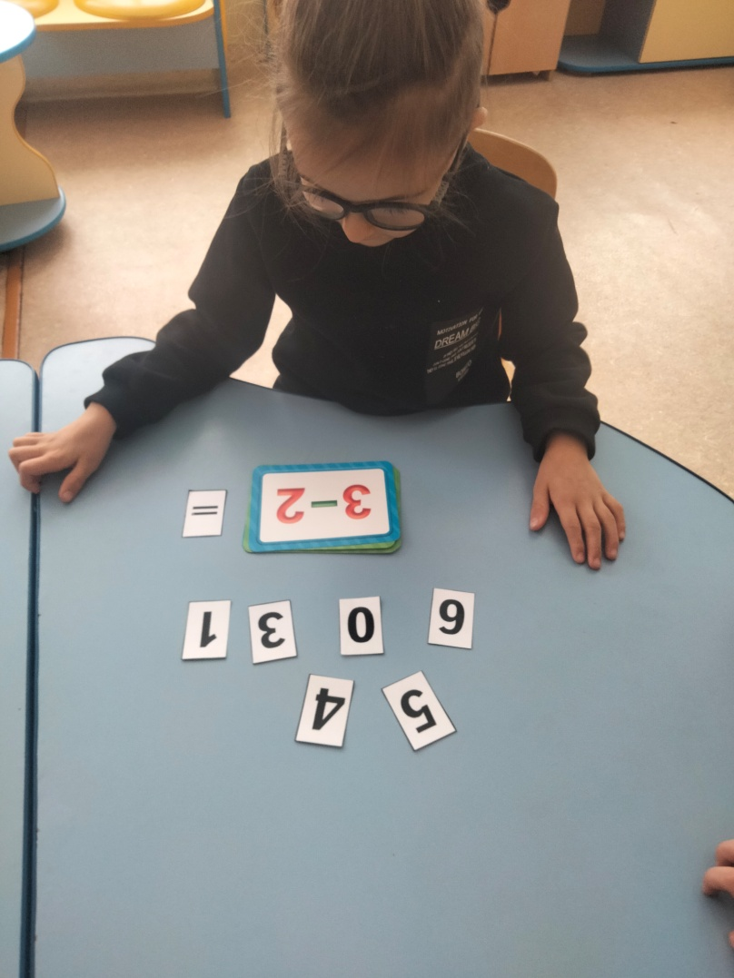
Работа с детьми

Slide 13
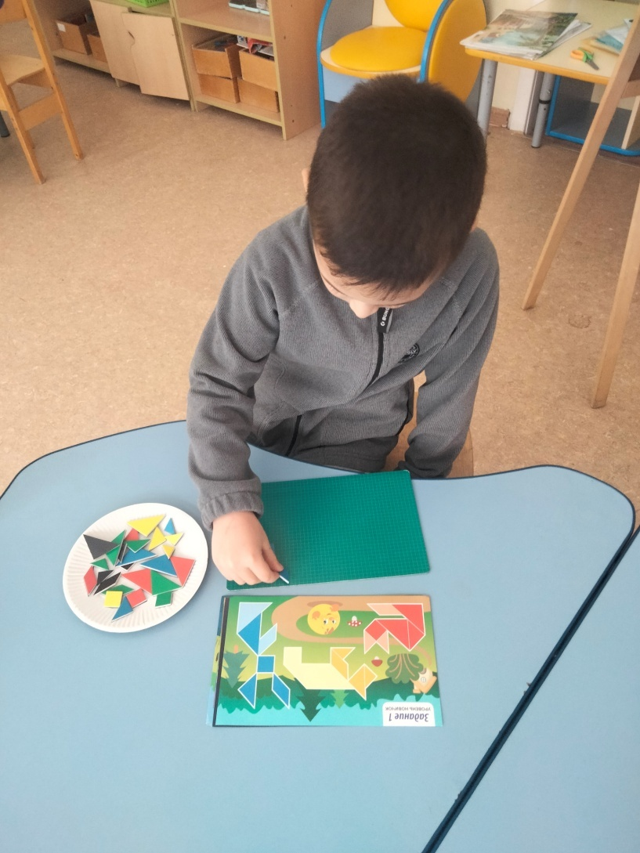
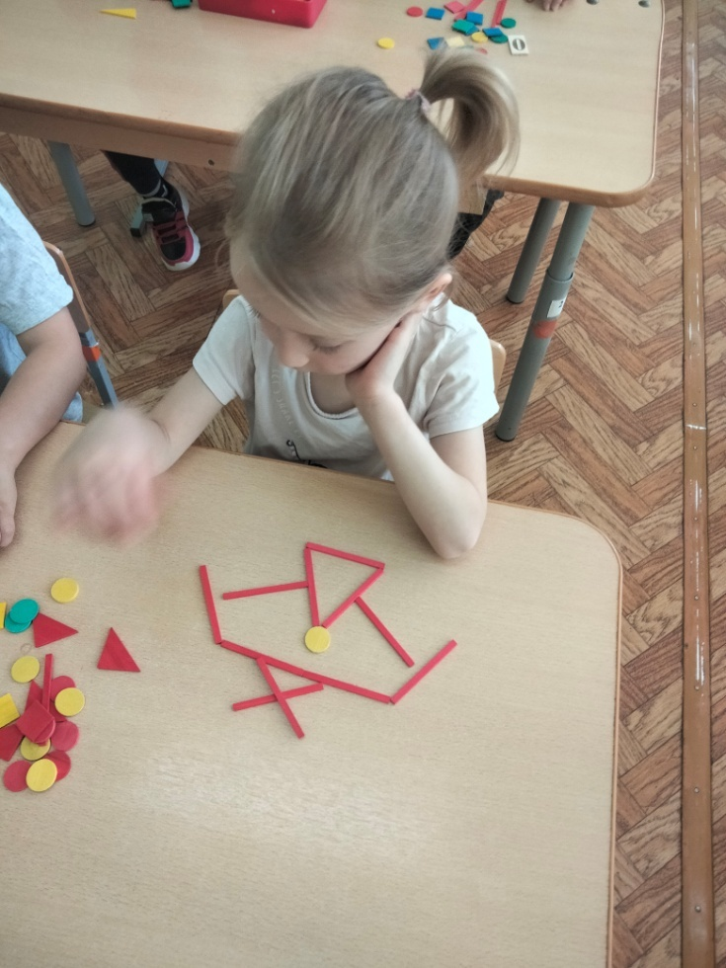
Работа с детьми

Slide 14
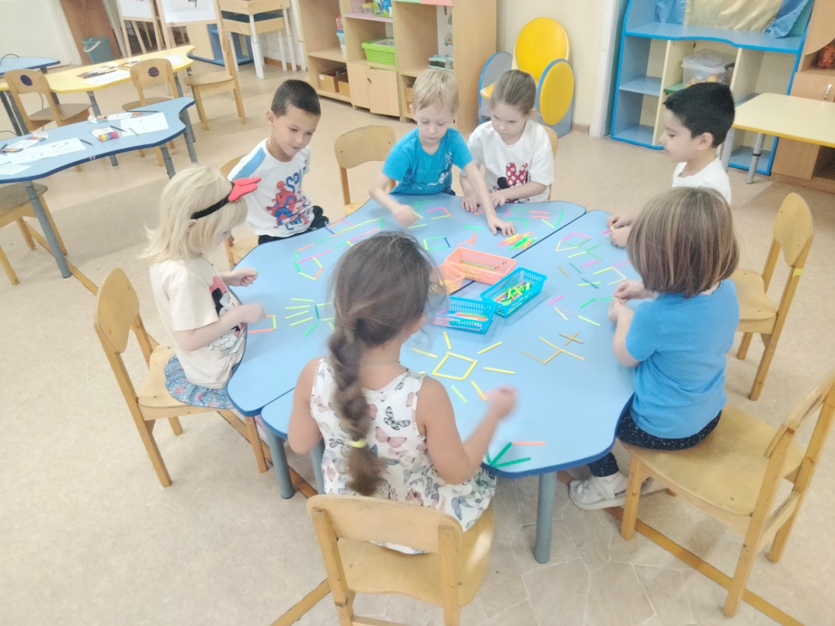
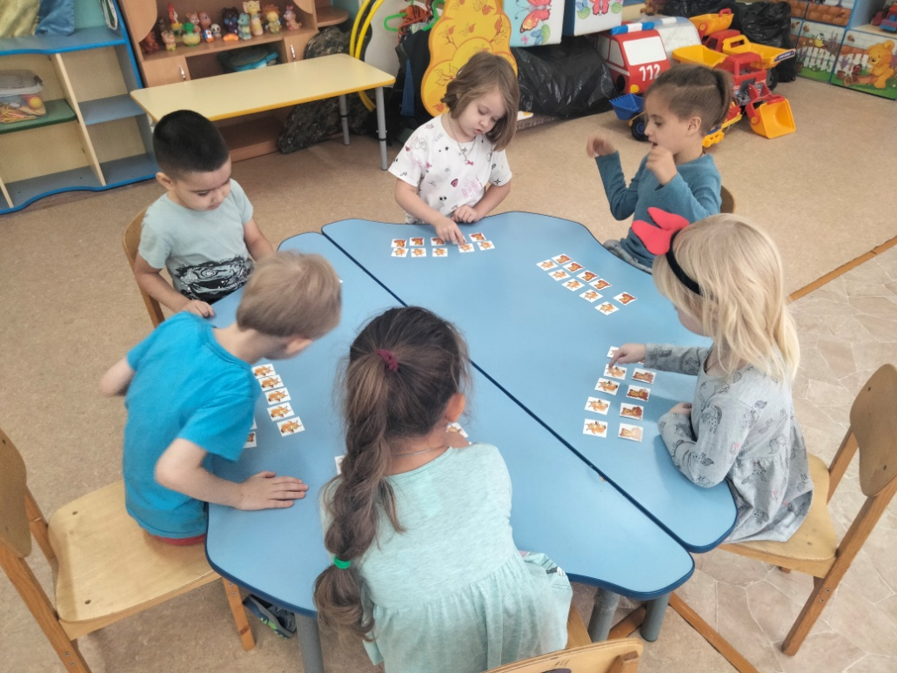
Работа с детьми

Slide 15

Консультации для родителей

Slide 16
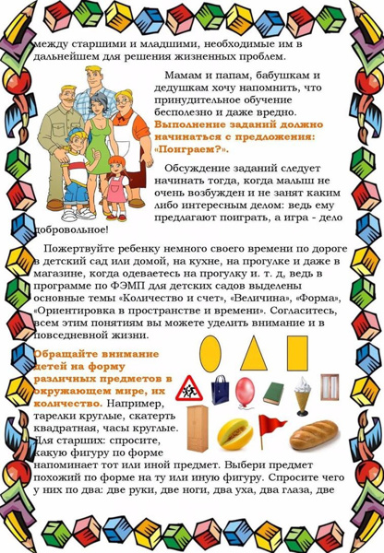
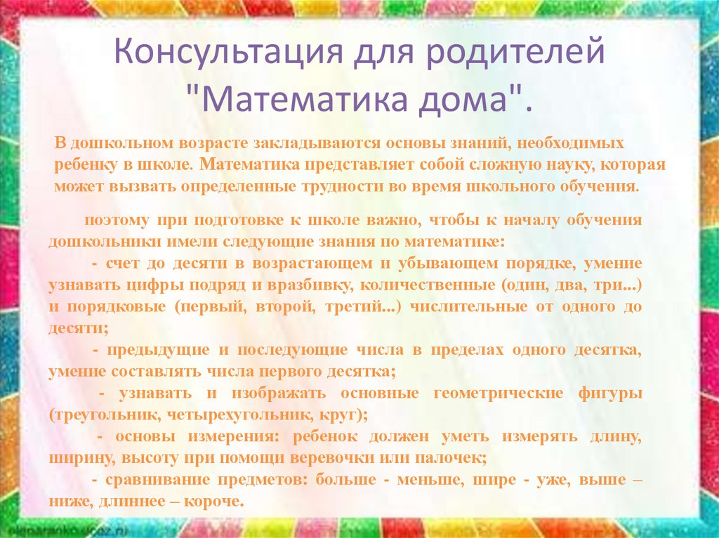
Консультации для родителей

Slide 17
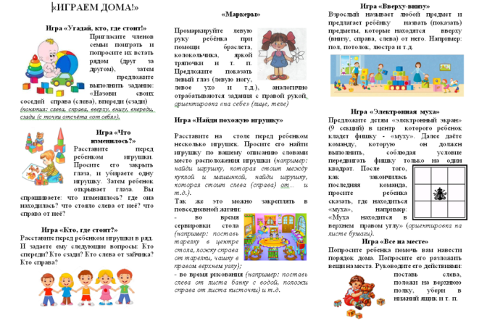
Консультации для родителей

Slide 18
Спасибо за внимание…

